Slide 1


第八章
稳恒磁场 习题

Slide 2
学习基本要求
一、掌握磁感应强度的概念，理解洛伦兹力公式.
二、了解用磁感应线形象描述磁感应强度的方法, 会计算简单情况下的磁通量, 理解磁场高斯定理的内涵.
三、理解洛伦兹关系式, 能分析点电荷在均匀电场或均匀磁场中的运动, 了解洛仑兹力关系的应用.
四、理解安培定律, 了解磁矩的概念, 能计算简单几何形状载流导体和载流平面线圈中所受的力和力矩.

Slide 3
五、理解毕奥-萨伐尔定律, 理解磁场叠加原理, 能计算一些简单电流分布产生的磁场的磁感应强度.
六、理解磁场的安培环路定理, 理解用安培环路定理计算磁感应强度的条件和方法并能作简单计算.
七、了解介质的磁化现象及对磁场分布的影响，了解各向同性介质中磁场强度和磁感应强度的关系, 了解铁磁质的特性及应用.
八、了解介质中的安培环路定理.

Slide 4


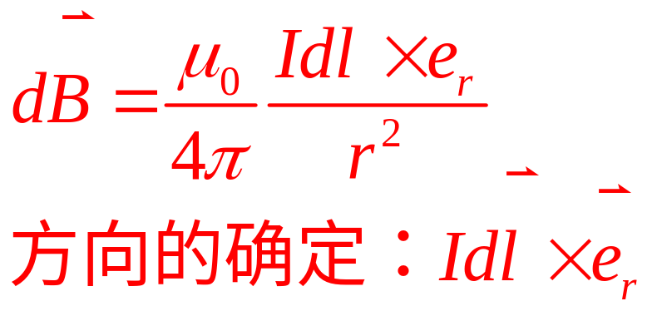



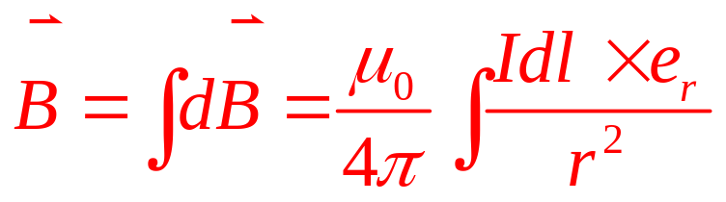
基本内容
1.毕奥—萨伐尔定律
真空中电流元 在径矢 处的磁感应强度
由磁场叠加原理得稳恒截流导体的磁场

Slide 5
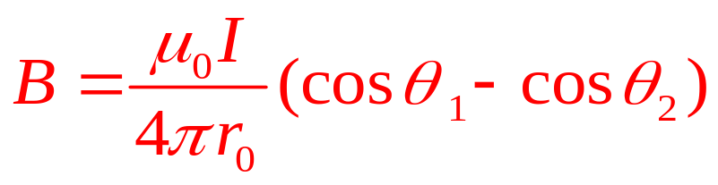
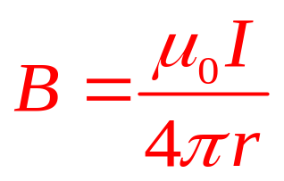
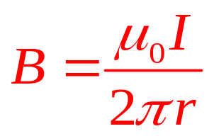
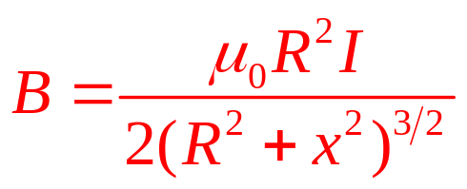
几种典型的电流磁场大小
长直截流导线外的磁场：
半无限长截流直导线外的磁场：
无限长截流直导线外的磁场：
圆形截流导线轴线上的磁场：

Slide 6
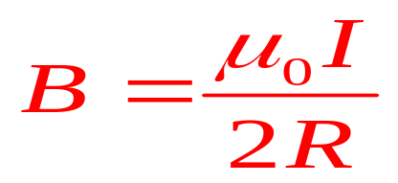
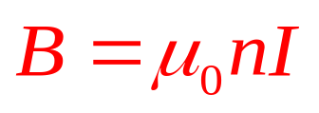
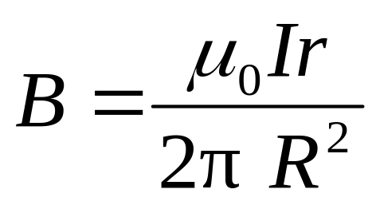
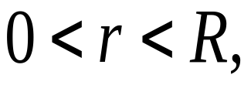
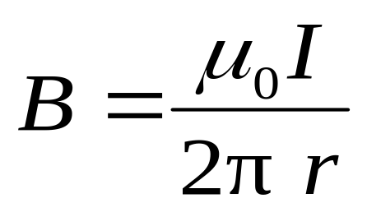
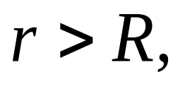
圆形截流导线圆心处的磁场：
载流长直螺旋管轴线上的磁场：
无限长载流圆柱体的磁场

Slide 7
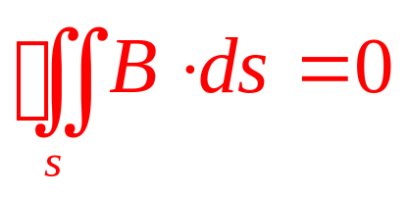



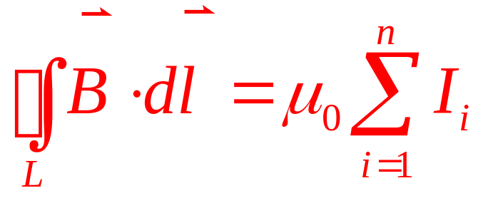



2. 描述稳恒磁场的两条基本定律
（1）磁场的高斯定理
磁场是无源场（涡旋场）
（2）安培环路定理
用安培环路定理计算磁场的条件和方法
正负的确定：规定回路环形方向，由右手螺旋法则定出

Slide 8

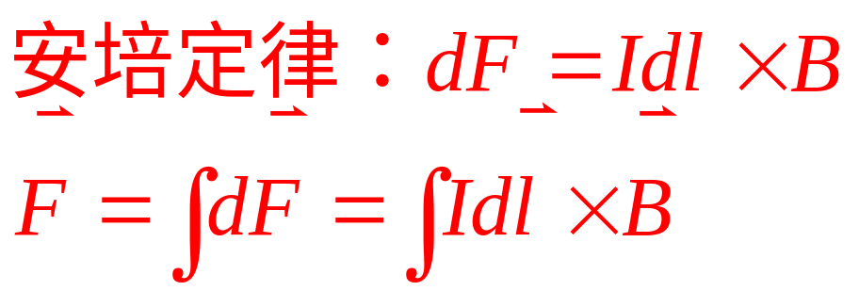
3 磁场对运动电荷，载流导线和载流线圈的作用
（1）磁场对运动电荷的作用力
（2）磁场对载流导线的作用力

Slide 9

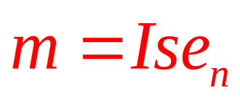


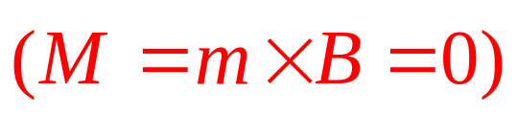
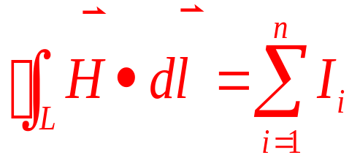
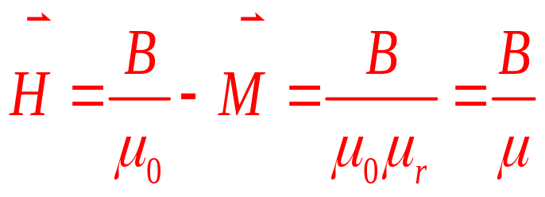
（3）均匀磁场对载流线圈的磁力矩
其中 ， 为线圈平面法线方向，且与线圈电流成右手螺旋关系
磁力矩总是要使线圈转到它的 的方向与磁场方向相一致的位置
4 磁介质中的安培环路定律

Slide 10
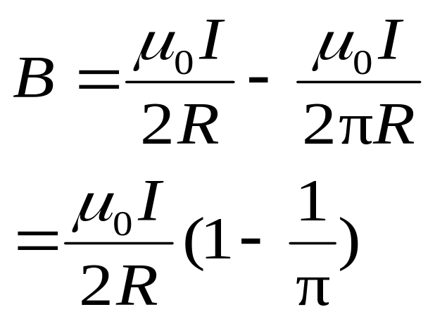
9. 恒定磁场（1）
1 无限长直导线在P处完成半径为R的圆,当通以电流I时,求圆心O点的磁感应强度大小.
解
R
O
I
P

Slide 11
2 . A
A
B
两导体细圆由环两接触点A、B分成的四个半圆并联连接，通过四个半圆的电流大小相等，方向均由A流向B，如图所示，根据对称性和右手螺旋，四个半圆环电流在环中心处的磁感应强度大小为0.

Slide 12
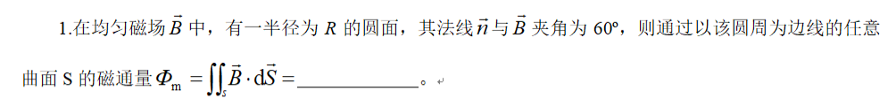
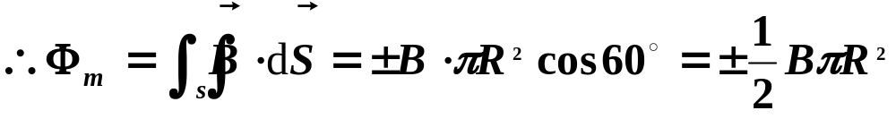
二、填空题
通过以该圆周为边线的任意曲面S的磁通量与通过圆面的磁通量相等，

Slide 13
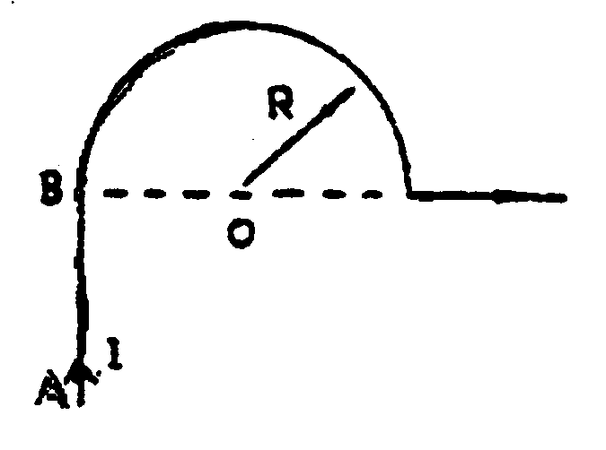
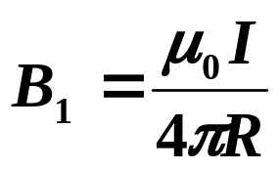
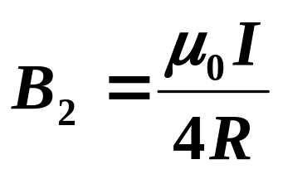
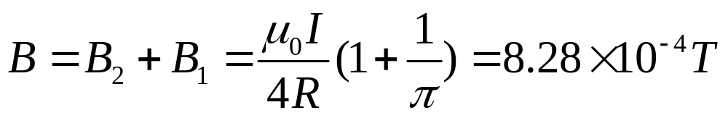
2.有一折成如图所示的无限长导线，已知电流I=10A,半圆半径R=0.5cm，则圆心O点的磁感应强度B = ，方向 。

Slide 14
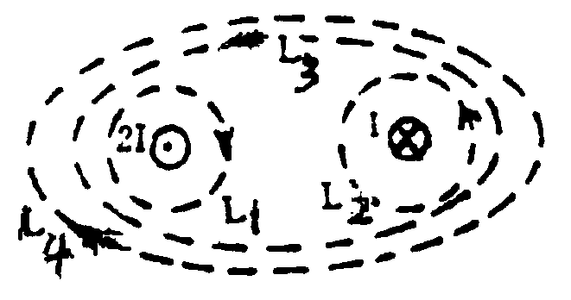
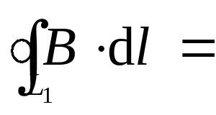
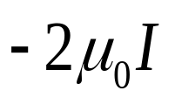
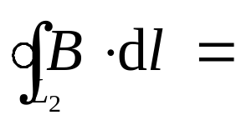
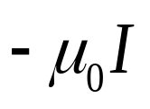

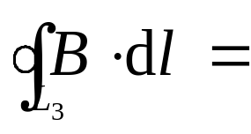
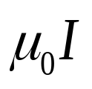

3 .如图所示，在真空中，流出纸面的电流为2I，流进纸面的电流为I，则对于图中的L1、L2、L3、L4闭合曲线：

Slide 15

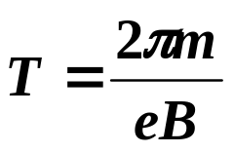
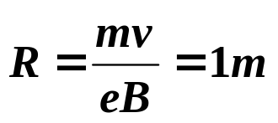
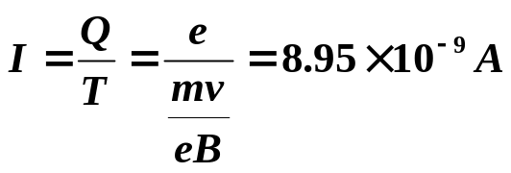
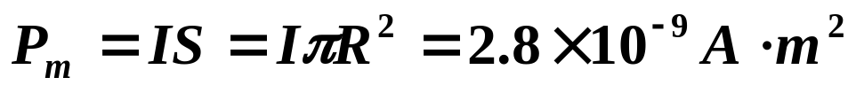
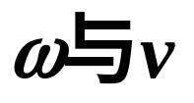
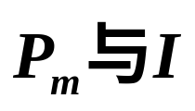
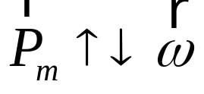
4. 有一电子在磁感应强度B=0.2T的匀强磁场中沿圆周运动，电子运动形成的等效圆电流强度I= ；该电子的轨道磁矩Pm= ；磁矩方向与
相 。
相 。
，
，
（电子电量e=1.6×10-19C,电子质量m=9.11×10-31kg,圆轨道半径R=1米）。
解：
，
成右手螺旋，
成右手螺旋。

Slide 16
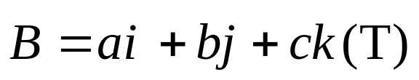
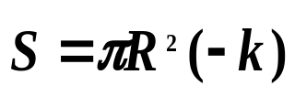
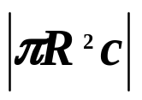
补1.已知磁场的磁感应强度
求通过一开口向Z轴正向半径为R的半球壳的磁通量的大小 Wb。
所以，磁通量的大小为

Slide 17

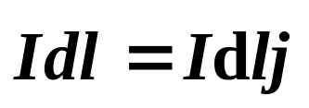
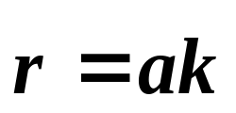
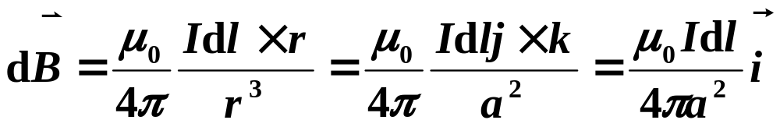
补2.空间直角坐标中，有一沿OY轴放置的长直载流导线，电流沿Y轴正向，则在原点O处取一电流元,
此电流元在(o,o,a)点处的磁感应强度的大小为 ，方向为 。
根据毕奥萨伐尔定律得，

Slide 18
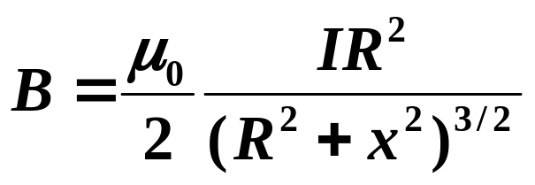


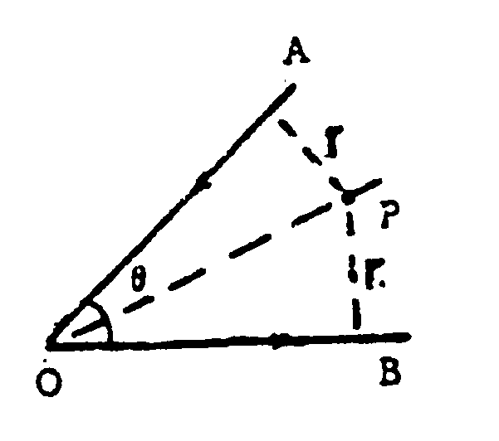
补3.半径为R的细导线环上，流过的电流为I，则离环上所有各点距都为r的一点处的磁感应强度的大小B = （r≥R）。
补4.如图，一无限长直导线在O处折成夹角为60º的折线，导线通有电流I=15A，求角平分线上与导线垂直距离均为r=0.2cm的P点处的磁感应强度
的方向 。

Slide 19
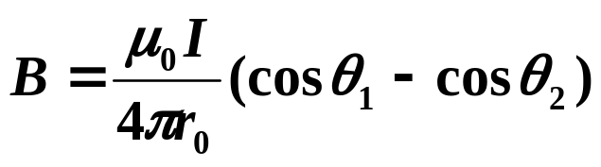
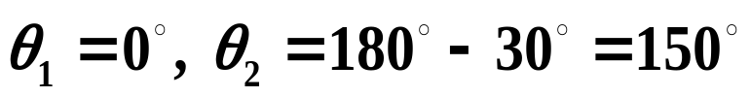




有限长载流直导线在r处磁感应强度为
对于AO段：
对于OB段：

Slide 20




补5.一根导线作成正n边形，其外接圆半径为R，导线中通有电流I，则外接圆心处的磁感应强度B = ；当n →∞时，B = 。
对每一个边对应的直线电流在外接圆心处的磁感应强度方向相同，
对正n边形，

Slide 21





所以，外接圆心处的磁感应强度
当n →∞时，变为圆形电流，

